Slide 1


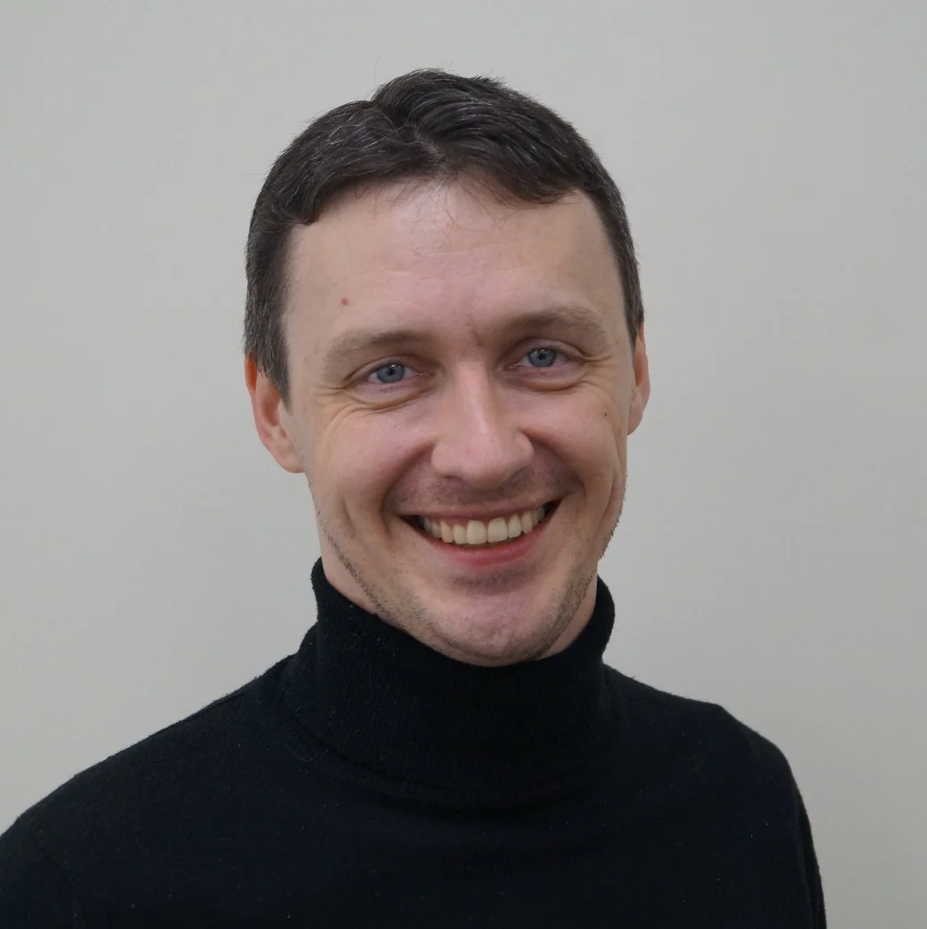
Тема:
Цифровизация не панацея: гибкий подход к внедрению, с учетом специфики бизнеса
Павел Гребешков
Руководитель группы маркетинга Comindware
Сергей Аникин
Руководитель департамента разработки DBS-Soft

Slide 2
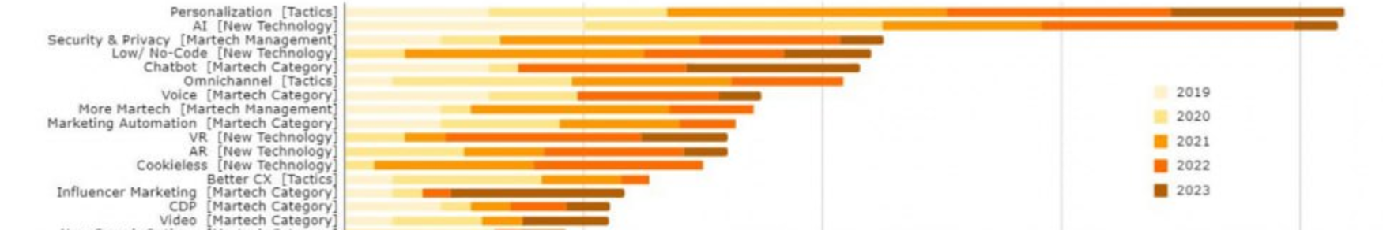
Тренды цифровизации:
low-code
Low-code — один из главных трендов в маркетинге (4 место)
* на основе исследования компании MartechTribe за 2019 -2023 годы

Slide 3



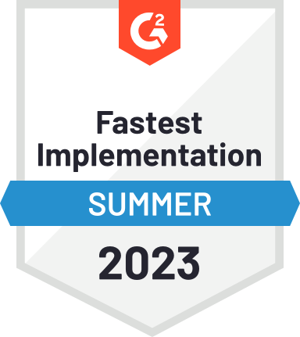





Comindware — российская компания
разработчик Low-code BPMS
№1 BPM-платформа на Gartner Peer Insights (2019-2022)
№1 BPMS-вендор в России по версии CNews Analytics (2018-2021)
Партнёр Ассоциации BPM-профессионалов России
Создатель Академии Цифровой Трансформации – федерального центра компетенций ЦТ.
8 патентов на технологии обработки и хранения данных

Slide 4
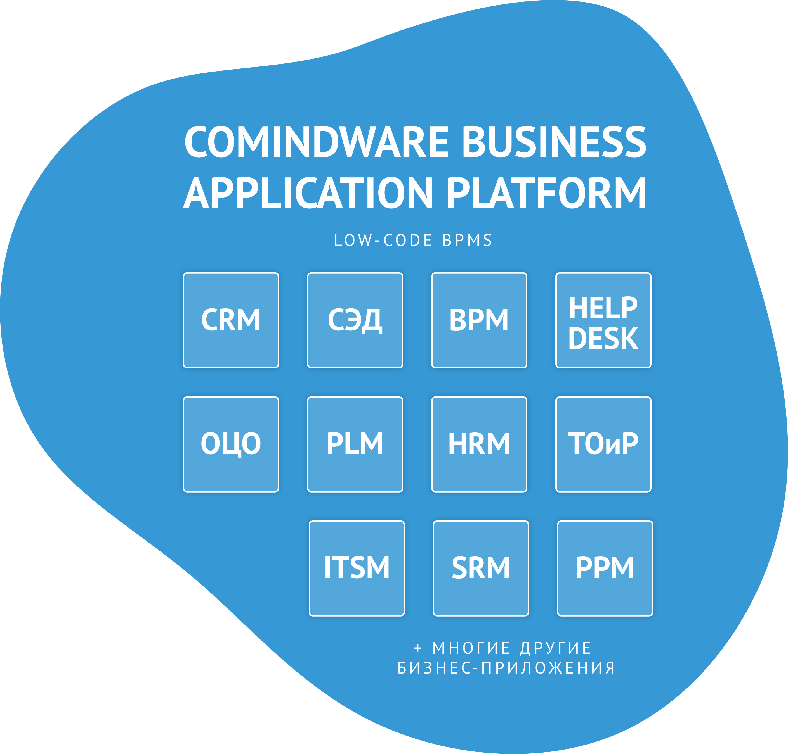
Платформа для бизнеса:
Автоматизация процессов любой сложности без программирования
в строгом соответствии стандарту BPMN 2.0
Схема бизнес-процесса легко читаема бизнесом и быстро им корректируется
Нарисованная с бизнесом схема процесса сразу идет на исполнение
Разработка идет быстро.
Цена ошибки нулевая
Изменить схему процесса можно «на ходу»
НАСТОЯЩИЙ
LOW-CODE ДЛЯ БИЗНЕСА
Процессы и бизнес-логика всегда в руках людей бизнеса
Зависимость от ИТ минимальна

Slide 5
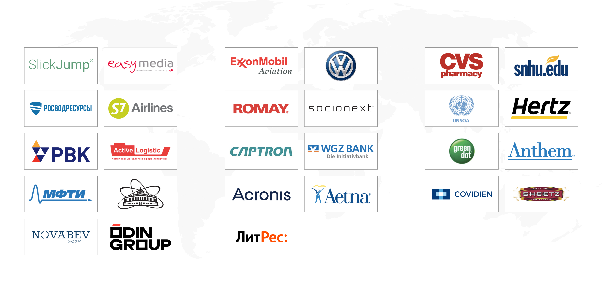
Наши клиенты

Slide 6
Старт проекта «Цифровое рекламное агентство» 2021 год
Критерии выбора:
Настоящий Low-code
Гибкая ролевая модель
Запуск процессов из любых точек

Slide 7
Определение цифровизации
Оцифровка
Цифровизация
Цифровая трансформация

Slide 8
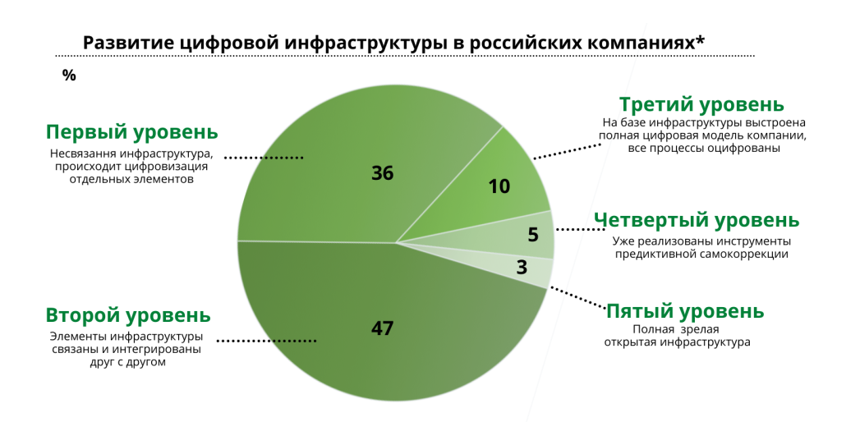
5 уровней цифровизации
Цифровизация отдельных элементов
Интеграция элементов
Цифровая модель компании (все процессы оцифрованы)
Внедрение инструментов предиктивной самокоррекции
Зрелая открытая инфраструктура
* по результатам опроса KMDA в 2020 году

Slide 9
Проблемы при внедрении и способы их решения
Экономическая целесообразность
Выбор способа цифровизации
Готовность контрагентов

Slide 10
Выводы нашей команды
по итогам внедрения
Тщательное погружение в специфику бизнеса (смотрим на задачу не как интегратор, а как бизнесмен)
Предложение не должно «ломать» текущий процесс («до основания а затем» - не наш метод)
Если есть простые решения, зачем создавать сложные (не замахиваться на решения задач, под которые есть специфичные и качественные продукты)

Slide 11

СПАСИБО ЗА ВНИМАНИЕ!
За подробной информацией
можете обратиться в DBS-Soft (стенд №26)
Qr code
Сканируйте QR-код, чтобы добавить контакты

